Slide 1
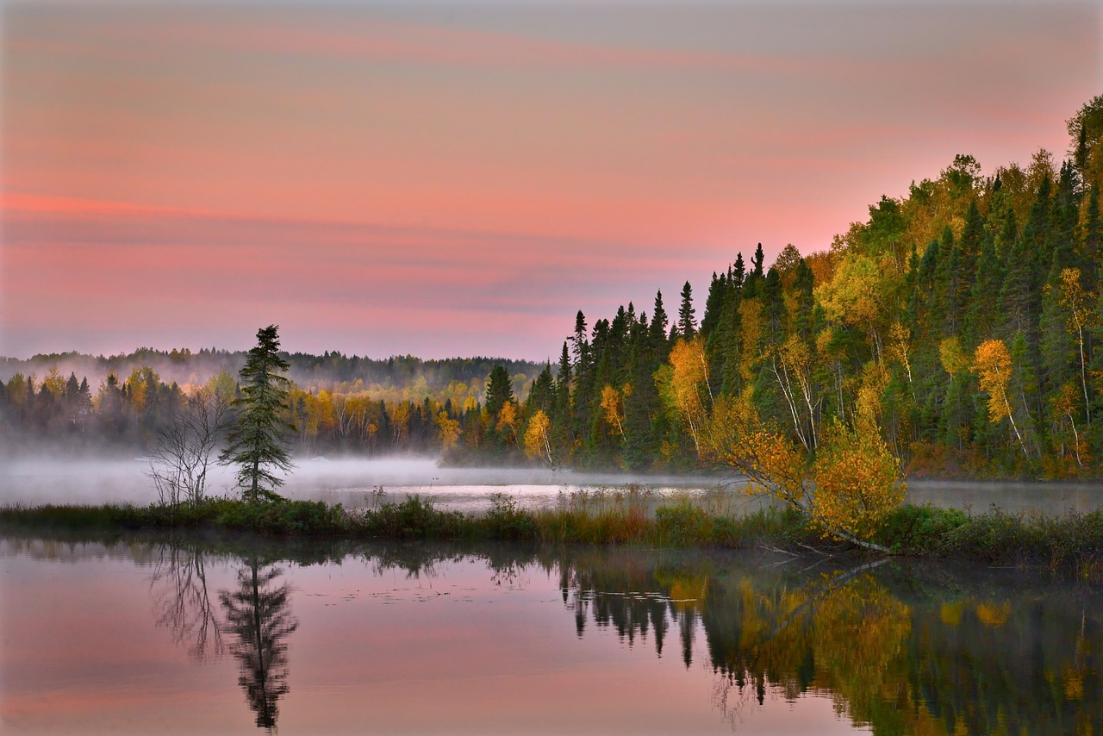
Suomi 2 ALC-7220 Mari Nikonen
4. tapaaminen
keskiviikkona 30.10.2024
kello 16.30-18.30

Slide 2
Tänään
Miten menee? Millainen sää tänään on?
Jumppaa, sanelu ja ääntämistä
Kuunteluharjoitus: Sää
Noin kello 17.30 pieni tauko
Pienissä ryhmissä
Kielioppi: Missä ja mistä
Kotitehtävät

Slide 3
Tervetuloa tunnille!
= Welcome to class / welcome to the lesson
tunti = hour/lesson
stem: tunni-
lle = to (allative)
tunnille = to the lesson

Slide 4
Kirjoita chattiin
Miten menee tänään?
Missä sä oot nyt? Millainen sää tänään on?
Mulla menee tänään ihan hyvin, vähän väsyttää! Mä oon nyt Helsingissä. Helsingissä on tänään kaunis, aurinkoinen ja lämmin ilma. On 9 astetta lämmintä.
Mulla menee hyvin.
Mulle kuuluu hyvää.

Slide 5
Jumppaa, sanelu ja ääntämistä
3 + 1
Opettaja 3
Opiskelijat 1

Slide 6
Sanelu
Kirjoita, mitä kuulet!
= Write what you hear!

Slide 7
Sanelu
Tänään on tosi kiva ilma.
Eilen oli aika kylmä.

Slide 8
Ääntämistä
3 + 1
Opettaja 3
Opiskelijat 1

Slide 9
Ääntämistä: Vokaalit i ja y
i: tosi kiva ilma
Tänään on tosi kiva ilma.
y: kylmä
Eilen oli aika kylmä!
= It was quite cold yesterday.
Aika
Time
Quite

Slide 10
Kuunteluharjoitus: Viikon sääennuste
Harjoitus 14 s. 147 (11 s. 104)
Katso tehtävää. Mitä sanoja odotat kuulevasi?
= Look at the exercise. What words do you expect to hear?
Kirjoita sanoja Flingaan: https://edu.flinga.fi/s/EVT295N

Slide 11
Viikonpäivät
Maanantai = Monday ma
Tiistai = Tuesday ti
Keskiviikko = Wednesday ke
Torstai = Thursday to
Perjantai = Friday pe
Lauantai = Saturday la
Sunnuntai = Sunday su

Slide 12
1. Kerta: Vain kuuntele!
= Just listen!

Slide 13
2. kerta: Yritä tehdä tehtävä

Slide 14
3. kerta: Yritä tehdä tehtävä

Slide 15
Oikeat vastaukset

Slide 16
4. kerta: Kuuntele vielä

Slide 17
TAUKO = break
Kello on nyt
17.15
Jatketaan kello
17.25

Slide 18
Pienissä ryhmissä
https://mycourses.aalto.fi/course/view.php?id=45363&section=5
Hiljainen huone, kiitos! = Silent room, please!
I always recommend practicing in the speaking rooms, but this is not always possible.
If you choose the silent room, do the same tasks, only independently.

Slide 19
Kysymyksiä? Kommentteja?
= Questions? Comments?

Slide 20
Kielioppi: Missä ja Mistä
Missä?
Helsingissä Helsinki -> Helsingi- (kpt-change)
töissä
keittiö -> keittiössä
Tampereella
pöydällä pöytä -> pöydä- (kpt-change)
Postpositions:
pöydän päällä

Slide 21
Missä ja mistä
Missä? = Where in/on Mistä? = Where from
(Millä? = Where on?)
Helsingissä Helsingistä
töissä töistä
keittiössä keittiöstä
Tampereella Tampereelta
pöydällä pöydältä
Postpositions:
pöydän päällä pöydän päältä

Slide 22
Examples
Matkustan Tampereelta Helsinkiin.
Matkustan Helsingistä Tampereelle.
Otan avaimet pöydältä. – I take the keys from on the table.
Otan astiat pöydältä ja tiskaan ne. – I take the dishes from the table and wash them. (tiskata = to do the dishes)
Mun lapsi kiipesi pöydälle ja hyppäsi pöydältä, apua! – My child climbed onto the table and jumped off the table, help!

Slide 23
Kotitehtävät
Kysymyksiä? Kirjoita Flingaan: https://edu.flinga.fi/s/ENS2EGB
Kotitehtävä 1, määräaika keskiviikkona 6.11. kello 23.59
Lue Oma suomi 1 -kirjan sivu 149 (105)
Harjoitus 18 s. 150 (13 s. 106)

Slide 24
Kotitehtävät
Harjoitus 21 s. 151 (15 s. 107)
Harjoitus 22 s. 152 (16 s. 108 )
Tarkista itse oikeat vastaukset MyCoursesista (Tehtävien ratkaisut)
Kuuntele vielä kuunteluharjoitukset 14 ja 15 rauhassa kotona
= Listen to the listening exercises we did in class today

Slide 25
Kotitehtävät
Kertaa kaikkea kappaleessa 6 = Revise everything in chapter 6
Katso sääennuste suomeksi = Watch a weather forecast
Helpolla suomella = in Easy (easier) Finnish: Selkouutiset
https://yle.fi/uutiset/osasto/selkouutiset/
Sää on aina lopussa = You can find the weather forecast at the end
Yleiskielellä, in Standard Finnish: https://areena.yle.fi/1-1257538
Vain kuuntele, ei stressiä, jos et ymmärrä mitään! Jo pelkkä kuunteleminen on tosi hyödyllistä. = Just listen, don’t worry if you can’t understand much! The goal is to spend time listening to Finnish.
Kielikoulu: Watch | Yle Uutiset selkosuomeksi | Yle Kielikoulu

Slide 26
Kotitehtävät
Puhu mahdollisimman paljon suomea!
= Speak as much Finnish as possible
Ideoita suomen kielen puhumisen harjoitteluun, ideas on how to practice speaking: https://www.askafinnishteacher.com/blog/how-to-practice-speaking-when-studying-on-your-own

Slide 27
Kiitos!
Nähdään maanantaina!

